Slide 1


Magyarország egészségturisztikai sikertényezői és fejlesztési tapasztalatai
Dr. Ruszinkó Ádám
docens, egészségturizmus szakirányvezető – Budapesti Metropolitan Egyetem
elnök – Magyar Egészségturizmus Marketing Egyesület
tanácsadó, ügyvezető – EuroSpa Investment Kft.
VIDÉKFEJESZTŐ AKADÉMIA
Mátraderecske, 2026. április 23.

Slide 2

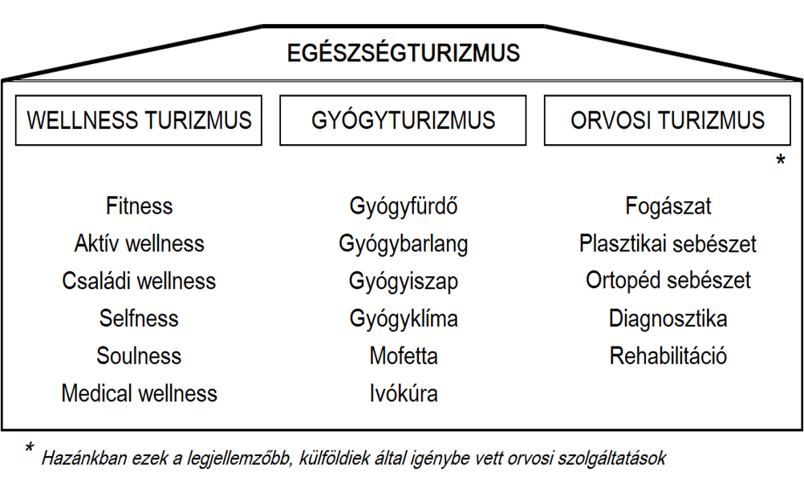
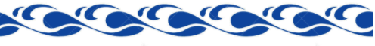
Az egészségturizmus definíciója
Az egészségi állapot fenntartása,
illetve annak javítása érdekében történő utazás.

Slide 3
Az orvosi turizmus – meghatározás
Definíció: orvosi kezelés, beavatkozás, komolyabb diagnosztikai eljárás kedvéért történő – döntően külföldi – utazás
Nemzetközi adatok:
2008-ban 60 Mrd $-os piac 2024-re 220 Mrd-ra nőtt
Nagy küldőterületek
  ma: Észak-Amerika, Nyugat-Európa
  a jövőben: Közel-Kelet, Oroszország
Legsikeresebb desztinációk:
  Ázsia: India, Malajzia, Thaiföld, Szingapúr,
  Amerika: Brazília, Panama, Costa Rica,
  Európa: Németország, Bulgária, Horvátország, Lengyelország, Magyarország, Törökország

Slide 4
A hazai orvosi turizmusról
Legfontosabb hazai szereplők ma:
Fogorvosi praxisok,
Plasztikai sebészek,
Ortopédsebészet + rehabilitáció,
Szemészet, szemsebészet,
Meddőségi kezelés (IVF),
Obesitas (elhízás)-specialisták.
Igénybe vett turisztikai szolgáltatások:
Repülőjegy
Szállás (3-5*, 30-60.000 Ft/éj)
Étkezés
Városnézés
Vásárlás
Kulturális program
Fürdő
Becslések szerint fejenként 5-15.000 euróért
vásárolnak szolgáltatásokat hazánkban.

Slide 5
A gyógyturizmus definíciója
Gyógyüdülőhelyeken vagy gyógyászati
létesítményekben való – meghatározott
minimális idejű – tartózkodás, mely
orvosi gyógymódok alkalmazásához
kötött. Központi szerep jut valamilyen
természetes gyógytényezőnek.

Slide 6
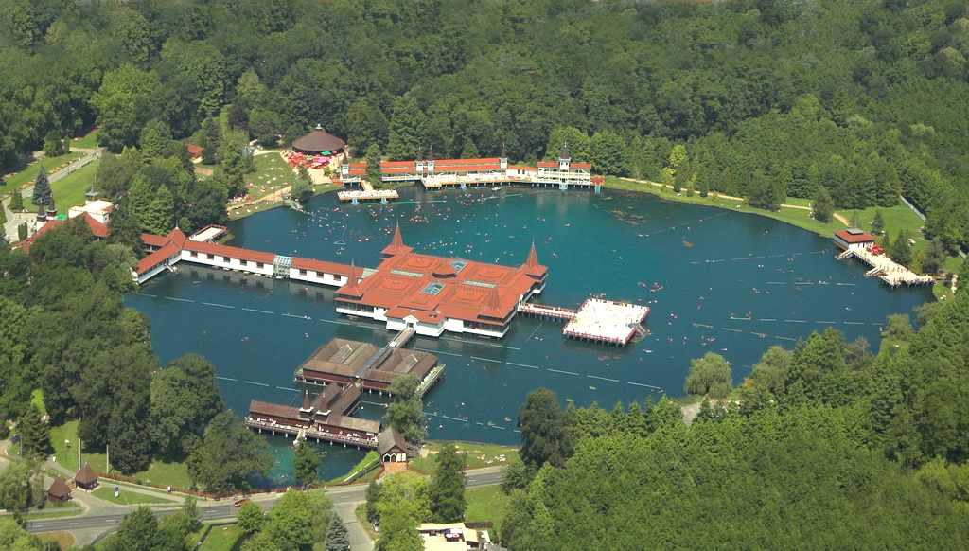
Adottságaink az egészségturizmusban
Magyarország területének 80%-a alatt
termálvíz található, összesen 1372 termálforrás
385 településen van termál- vagy gyógyfürdő
224 minősített gyógyvíz
70 minősített gyógyfürdő
54 minősített gyógy- és
wellness szálloda
40 minősített gyógyhely
5 minősített gyógyiszap
5 gyógybarlang
1 mofetta, 3 CO2-terápiás
helyszín

Slide 7
A hazai gyógytényezők és célcsoportok
Gyógyvizek és gyógyiszapok mozgásszervi
panaszok kezelésére, prevencióra
Ivókúrák emésztőszervi betegségek
kiegészítő kezeléseként
Fürdőkúra bőrbetegség (pl. pikkelysömör)
kezelésére
Gyógybarlangok és klímaterápia légzőszervi kezelésekre (allergia, asztma, krónikus obstruktív tüdőbetegség)
Klímaterápia hormonbetegségre (pajzsmirigytúltengés) és légzőszervi betegségekre
CO₂-terápia érszűkületre, diabeteses érelváltozás kezelésére

Slide 8
A NEAK által támogatott balneológiai
kezelések és kódszámaik
    01. termál gyógymedence, Hévízi tófürdő
    02. termál kádfürdő
    03. iszappakolás, iszapfürdő
    04. súlyfürdő
    05. szénsavas fürdő
    06. orvosi gyógymasszázs
    07. víz alatti vízsugármasszázs
    08. víz alatti csoportos gyógytorna
    09. komplex gyógyfürdő ellátás
    10. csoportos gyógyúszás 18 éves kor alatt
    11. szén-dioxid gyógygázfürdő (mofetta)
A „gyógyvízkassza” keretösszege mindössze 4,2 Mrd Ft, 2012. óta változatlan! A térítési díjak igen alacsonyak, tehát a balneológiai kezelések rendkívül alulfinanszírozottak.
Ennek ellenére ragaszkodunk gyógyturizmusunkhoz!

Slide 9
A wellness definíciója
A WELLNESS egyfajta sikerkoncepció, mely
a tudományok egészség szempontjából
fontos felismeréseit összekapcsolja,
és egységes, sikert és szórakozást ígérő
egészség-megőrzési programmá kovácsolja azokat.
Holisztikus szemlélet: testi, lelki, szellemi
egészség, ökológiai és társadalmi egyensúly.

Slide 10
A wellness hat legfontosabb ismérve
1. Az egyén egészséghez kapcsolódó felelősségtudata
2. Rendszeres testmozgás
3. Egészséges táplálkozás (ételek és italok megválogatása)
4. Káros szenvedélyek (élvezeti cikkek, függőséget okozó szerek) kerülése, óvatosság a gyógyszerek szedésében
5. Rendszeres ellazulás és stresszkezelés
6. Környezetbarát szemléletmód (környezettudatosság)

Slide 11
Wellnessturizmus
A wellnessturizmus a jó egészségi állapot
fenntartását célozza – utazással egybekötve –
a holisztikus szemlélet jegyében: testi, lelki,
szellemi egészségre, ökológiai és társadalmi
egyensúlyra törekedve.
Az igazán jó wellness program olyan
egészségmegőrzés, mely egyszerre
jelent sikert és szórakozást.

Slide 12
Wellnessközpont - SPA
Gyakorlatilag minden érzékszervet érintő, relaxációt nyújtó, esztétikusan kialakított hely.
Szolgáltatásai: termálfürdő, uszoda, vízi torna,
aromafürdő, távol-keleti gyógymódok,
whirlpool, szauna, gőzfürdő, masszázs,
hangterápia (megnyugtató zene),
fényterápia, szépségszalon, „wellness-bár”

Slide 13
Új termékek I.
Medical wellness
Olyan wellness centrumban nyújtott szolgáltatás, ahol az egyes szolgáltatások kiválasztása, a szolgáltatásokból egy egészségmegőrző program összeállítása az orvostudomány által igazolt eljárások szerint, személyre szabottan, a beteg állapotfelmérését követően, egészségügyi szakszemélyzet segítségével történik.
A lényeg tehát: orvosi vizsgálaton alapuló, egészségmegőrző program = egyszerűbb orvosi vizsgálatok + wellness szolgáltatások igénybe vétele, orvosi javaslat alapján

Slide 14
Új termékek II.
Selfness
Az új, selfness életforma alapvetően önmagunk megismerésére és az önfejlesztésre helyezi a hangsúlyt.
Fontos a holisztikus megközelítés (a test, a szellem és a lélek tökéletes összhangja), és egy egészséges énkép kialakítása.
A selfness-t ugyanakkor az önmegváltoztatás trendjeként is emlegetik, lévén, hogy saját képességeink felmérése gyakran a változtatás igényét is magával hozza.
Fő célok: magabiztosabbak, optimistábbak és legfőképpen kiegyensúlyozottabbak szeretnénk lenni, pl. work-life balance.

Slide 15
Új termékek III.
Soulness
A jelenleg elterjedt wellness döntően a testi rekreációra koncentrál (pl. sport, étkezés, masszázs), emellett szükséges a szellemi-lelki regenerálódás erősítése, eszköztárának tudatos alkalmazására;
A Soulness (szellemi-lelki harmónia) célja a szellemi- és lelki felfrissülés, feltöltődés, az érzelmi kifejezőképesség, stabilitás és megújulás eszköztárának elsajátítása;
Az önmagukért és másokért felelősséget vállaló, a siker súlyát és terhét elviselő emberek számára dolgozták ki, tehát elsősorban a menedzser szakmában tevékenykedőknek, akiknek munkája nemcsak szellemi, de pszichofizikai megterhelést jelent.

Slide 16
Új termékek IV.
Family wellness
A gyerekbarát szolgáltatás nem egyenlő a családbaráttal!
Cél, hogy a gyerekek szórakozása mellett a szülők is pihenjenek. Mi kell ehhez?
saját élettér (játszószoba, kuckózás)
tágas szobák, komfort (külön szoba)
gyermekfelügyelet, biztonság
napközben animáció, sport, wellness
esti program
zöld környezet, jó levegő
jó megközelíthetőség
finom ételek

Slide 17
A fitness definíciója
A fitness szintén életmódot jelent,
melynek elemei a jó fizikai erőnlét, az
egészséges életmód és az esztétikus külső.
Az aktív wellness része, hiszen nagyobb
a sportos időtöltés jelentősége, tehát
inkább a fiatalabb és a közép
korosztálynak szól.

Slide 18
A beauty definíciója
A beauty a külső szépségre koncentrál.
Amennyiben a holisztikus szemléletet követi
(testi, lelki, szellemi egészség), úgy
a wellness részeként értelmezhetjük,
leginkább „passzív wellness” szolgáltatásaihoz soroljuk.
Sokan utazással kötik egybe, főként
plasztikai sebészeti beavatkozás esetén.

Slide 19
MI LETT EBBŐL?

Slide 20
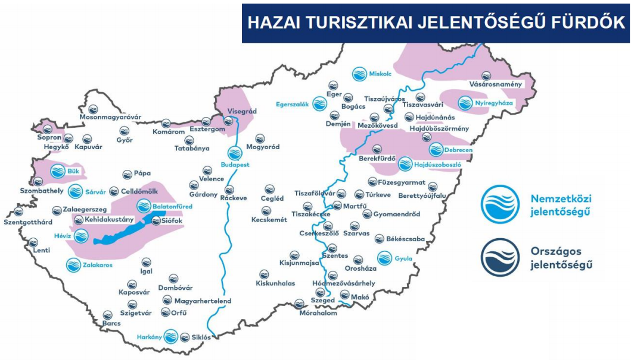
A hazai piac
A magyar fürdőket ~45 M vendég látogatta
2019-ben (Magyar Fürdőszövetség adata).

Slide 21
Az egészségturizmus hazai piaca
A regisztrációs kötelezettség miatt jóval pontosabb, megbízhatóbb statisztikák állnak rendelkezésre a szállodai vendégforgalomról, mint a fürdőkéről.
Ezért, a hazai piac áttekintéséhez a releváns – gyógy és wellness – szállodák forgalmát is bemutatom.

Slide 22
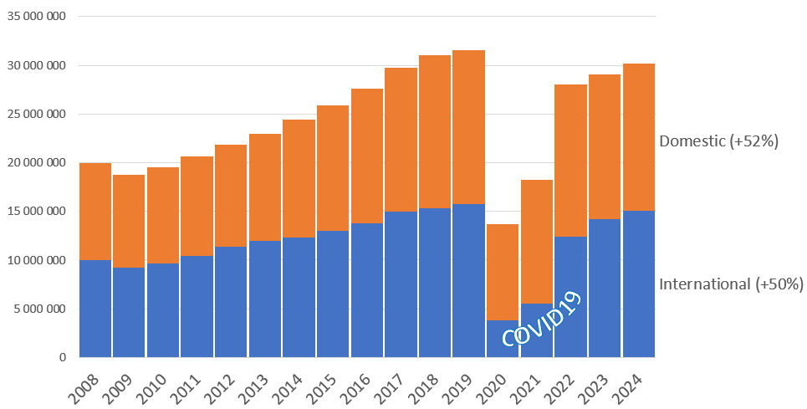
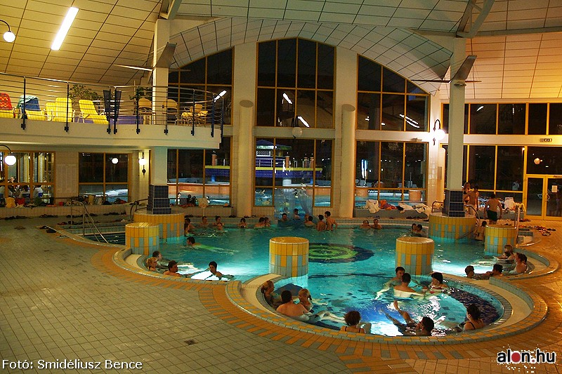
Szállodai vendégéjszakák száma, 2008-24.

Slide 23
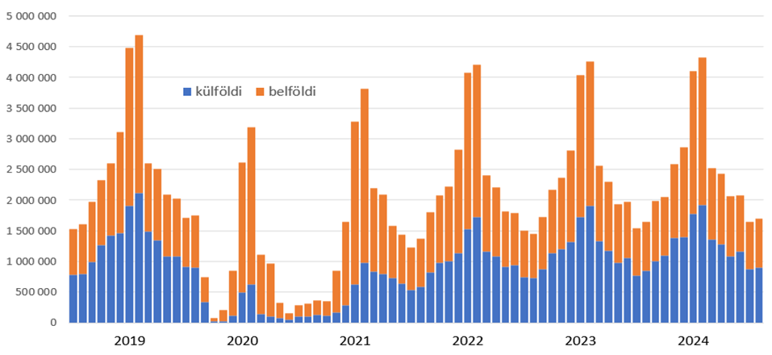
A belföldi és külföldi vendégéjszakák számának havi alakulása (a vendégéjszakák száma) 2019. és 2024. között

Slide 24
A gyógyszállók vendégforgalmi adatai – 2019.
Vendégéjszakák száma: 31,5 millió
ebből szállodában 23,34 millió
ebből gyógyszállodában: 2,647 millió (11,3%)
A hazai gyógyszállók vendégforgalmának növekedése (2013-19)
1 286 564
1 361728

Slide 25
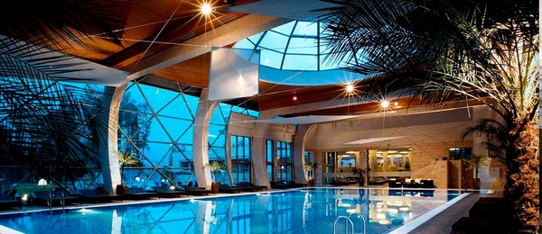
Az egészségturizmus vendégforgalmi adatai – 2019.
A wellness szállodák forgalma – amíg a KSH mérte –
kb. kétszerese volt a gyógyszállodákénak.
Eszerint 2019-ben a 2,647 millió gyógyszállodai vendégéjszaka mellett 5,3 millió körüli a wellness szállodákban eltöltött vendégéjszakák száma.
Tehát az egészségturizmus – a gyógy- és wellness szállodák révén – a hazai szállodai vendégéjszakák ~33%-át adja!

Slide 26
Legfontosabb küldőországaink – egészségturizmus
 | Fürdővendégek száma | Gyógyszállók vendégéjszakái
1. | Ausztria | Németország
2. | Szlovákia | Oroszország
3. | Németország | Ausztria
4. | Cseh Köztársaság | Cseh Köztársaság
5. | Románia | Szlovákia
6. | Hollandia | Románia
7. | Ukrajna | Lengyelország
8. | Szerbia, Montenegró | Izrael
9. | Horvátország | Ukrajna
10. | Oroszország | Olaszország
Forrás: KSH

Slide 27
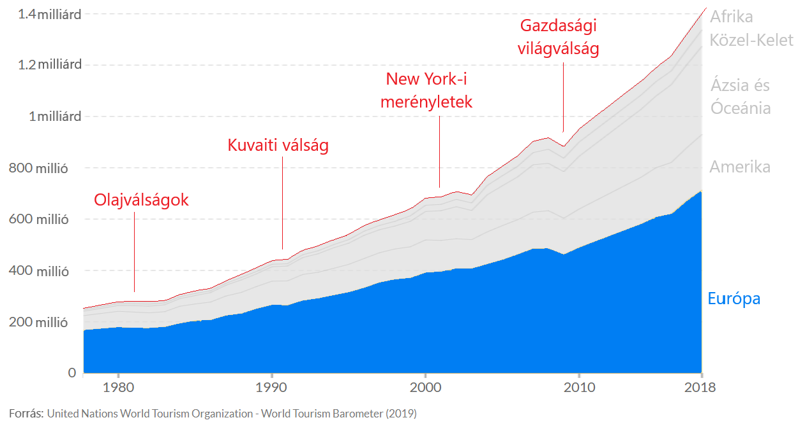
Újraindulások
Forrás: KSH

Slide 28
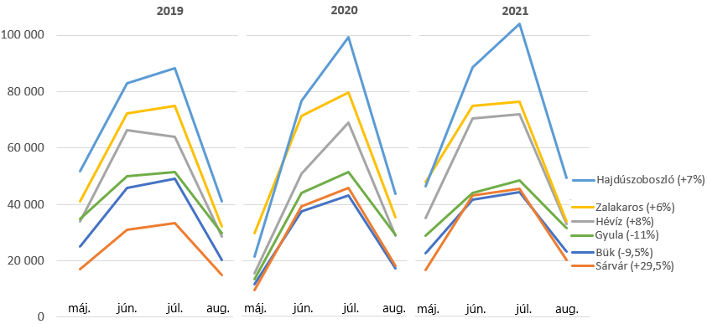
Változások 2019 – 2020 – 2021.
(fürdővárosok vendégéjszakái)
2024
2023
2022
Forrás: KSH

Slide 29
Hogy állunk jelenleg?
2024-ben a turizmus forgalma meghaladta a 2019-es eredményeket.
A nemzetközi turistaérkezések lassabb visszaállása főleg Budapesten okozott nehézséget, mára ez is helyreállt.
A növekvő fizetések kitermelése érdekében ugyanakkor bizonyos munkafolyamatokat automatizálni szükséges, illetve egyre magasabb árbevételt kell a hazai turisztikai szolgáltatóknak (is) elérniük.
A jelenlegi fejlesztéseknek is ezt a célt kell szolgálniuk, tehát nemcsak egyre vonzóbb szolgáltatásokat kell nyújtsanak, hanem egyre költséghatékonyabban, tehát pl. egyre energiatakarékosabban kell működjenek. Ld. „Zöld gyógyfürdők” című tanulmány.
Forrás: KSH

Slide 30
Az egészségturizmus fejlesztésének
fő pillérei
    Kutatások (orvosi, marketing, hidrogeológiai)
    Termékfejlesztés
        egyedi jelleg
        sokszínűség egy régión belül
    Infrastruktúra fejlesztése (főként közlekedés, településeken belül parkolás, gyógyhely)
    Marketing (speciális marketingkommunikáció)
    Oktatás (egészségügy, turizmus, gépészet, stb.)
    Szabályozás (besorolások-minősítések, NEAK-támogatás, SZÉP-kártya

Slide 31
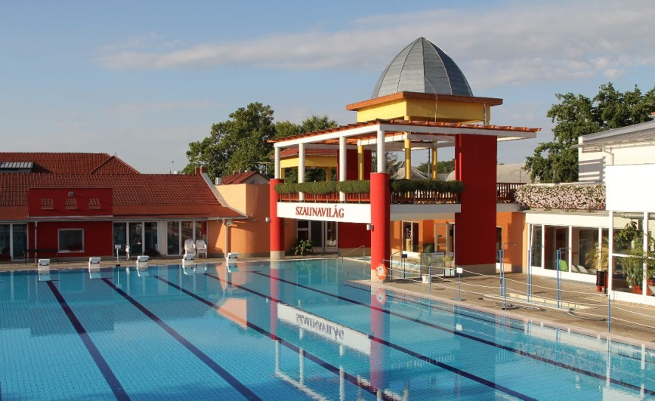
Különleges fürdők – jó példák
Alsópáhok – családi üdülés
Bük – gyógyászat: csontritkulás
Budapest, Debrecen, Szentgotthárd – trópusi élményfürdő
Eger, Budapest – török fürdő
Hajdúszoboszló – 3 generációs fürdő, aquapark
Szeged, Budapest – belvárosi műemlékfürdő
Sárvár – legmodernebb wellness-szolgáltatások
Szentes – termálfürdő és sport
Tapolca – termálfürdő és barlang
Tótkomlós – „Rózsa Fürdő”
Vásárosnamény – Szilva Fürdő

Slide 32
A fejlesztések finanszírozási lehetőségei
Modern városok program
Szállásfejlesztési pályázatok
Egyedi kormánydöntések
TOP Plusz – fürdőink energetikai és szolgáltatásfejlesztése
Forrás: KSH

Slide 33
HOGY LESZ EZ ÉLMÉNY?

Slide 34

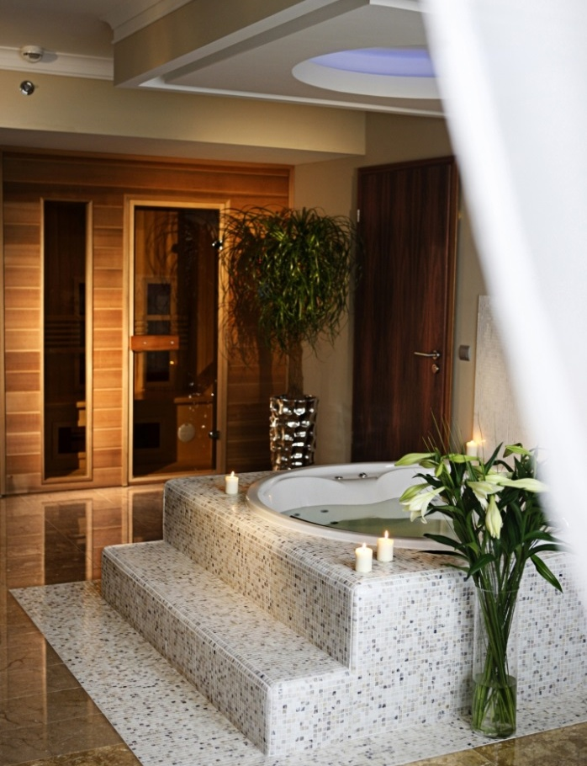
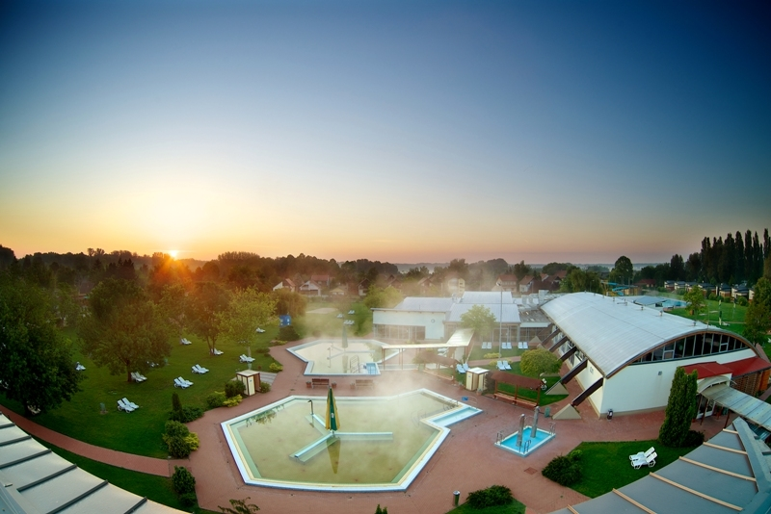
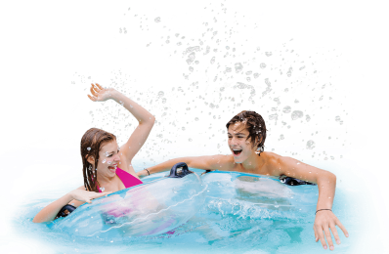

FÜRDŐÉLMÉNY – ÁLTALÁBAN
Sokféle, színes programkínálat
Korosztály(ok)nak megfelelő, egészséges gasztronómia
Szép, harmonikus belsőépítészet
Gyönyörű pázsit a strandon!!!

Slide 35
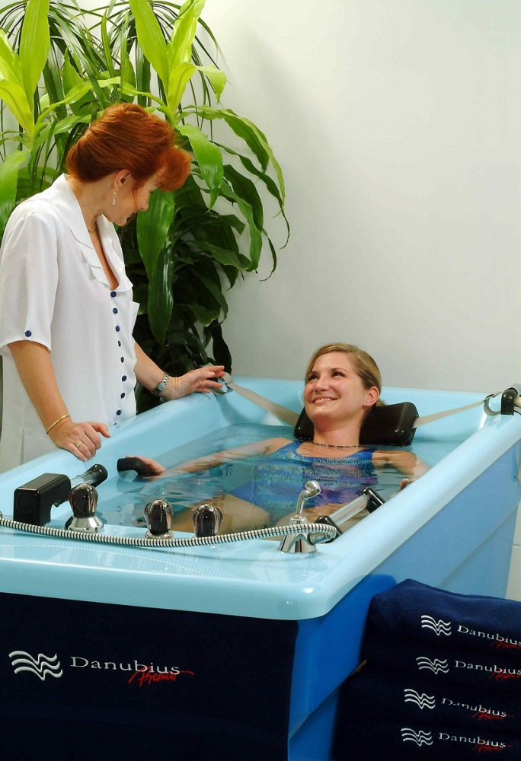
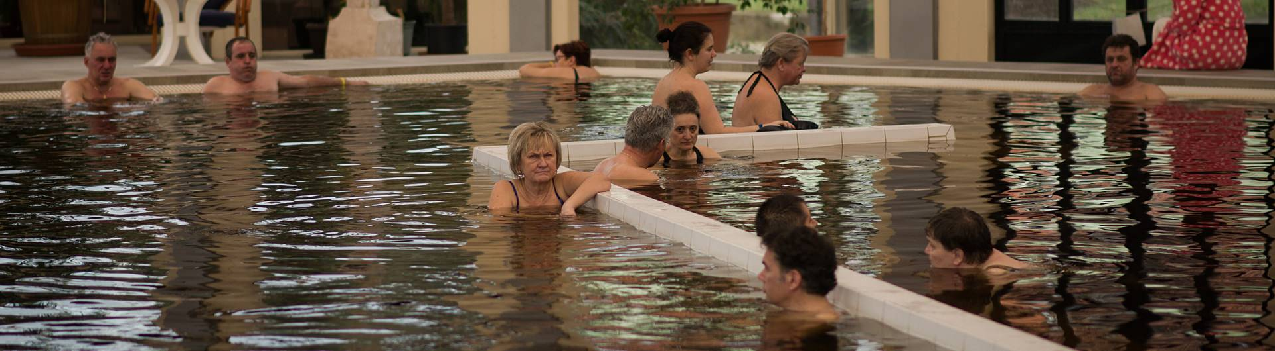
GYÓGYTURIZMUS
jó minőségű, specializált kezelések:
  hatásos gyógyvíz
  orvosi szaktudás
  modern műszerek, eszközök
  színvonalas infrastruktúra
  udvariasság, szolgálatkészség
  (idős emberek segítése)
külföldi vendégek estében nyelvtudás
akadálymentes környezet

Slide 36
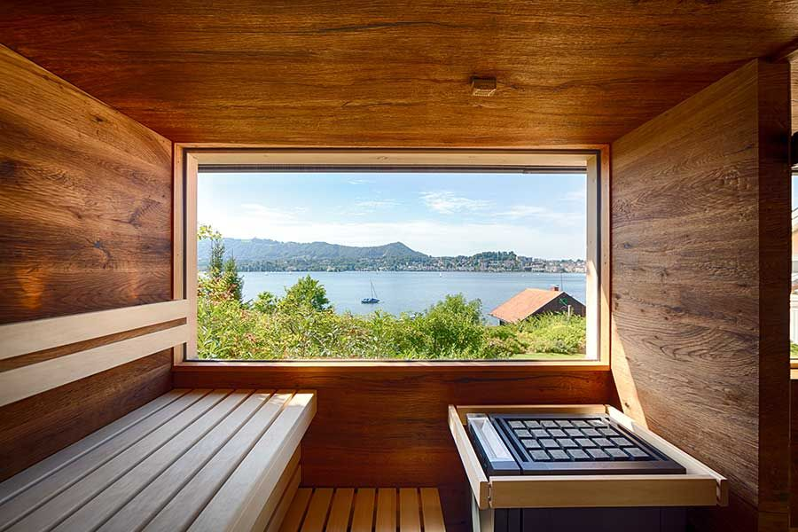
WELLNESS
Színvonalas szolgáltatások:
  felkészült szakemberek (tréner, animátor, wellness menedzser)
  modern eszközök
  színvonalas infrastruktúra
  színes, változatos programok
  hazavihető tudás, életmód-tanácsadás
A testi rekreáció mellett a szellemi és lelki feltöltődést, megnyugvást is szolgáló programok
Udvariasság, szolgálatkészség
(esetleg humor)
Külföldi vendégek esetében
nyelvtudás

Slide 37
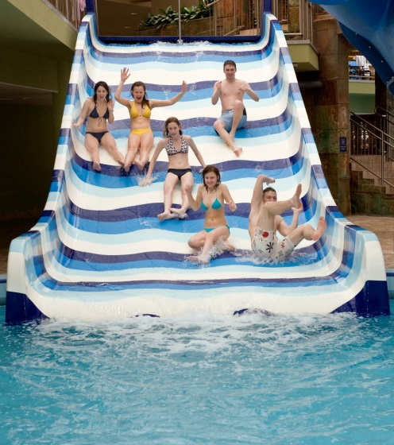
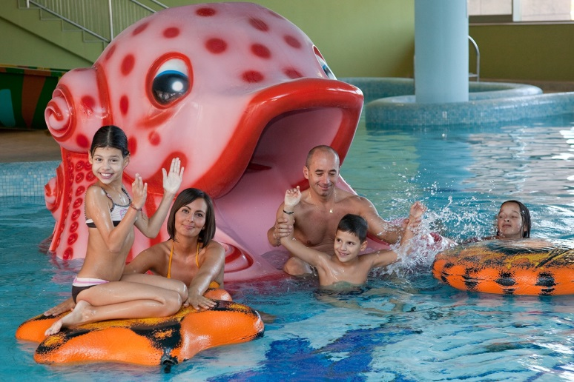
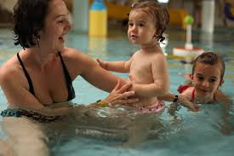
CSALÁDI VAGY ÉLMÉNYFÜRDŐ
Élményfürdő (pezsgőfürdő, hullámmedence, nyakzuhany, egyéb víz alatti masszázsok, buzgár, sodrófolyosó)
Az adott korosztálynak megfelelő sport- és játéklehetőségek,
a gyermekek szempontja: minél több csúszda vagy egyéb játék!
A szülők biztonságban tudhassák a gyermekeiket: pl. gyermekfelügyelet, animáció (sport, ügyességi játékok)
Speciális étkezési (pl. gyermekadag, mikrosütő) és
gyermekápolási lehetőségek (pl. pelenkázó a WC-kben)

Slide 38
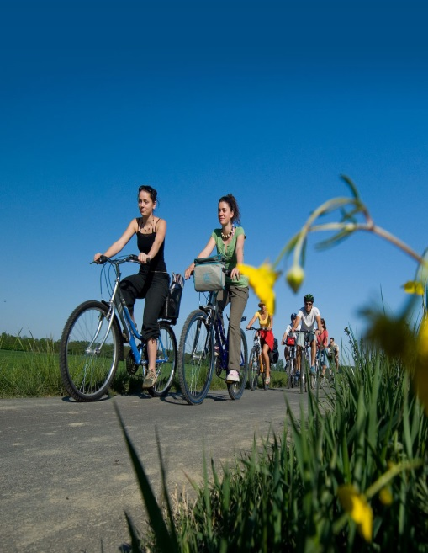
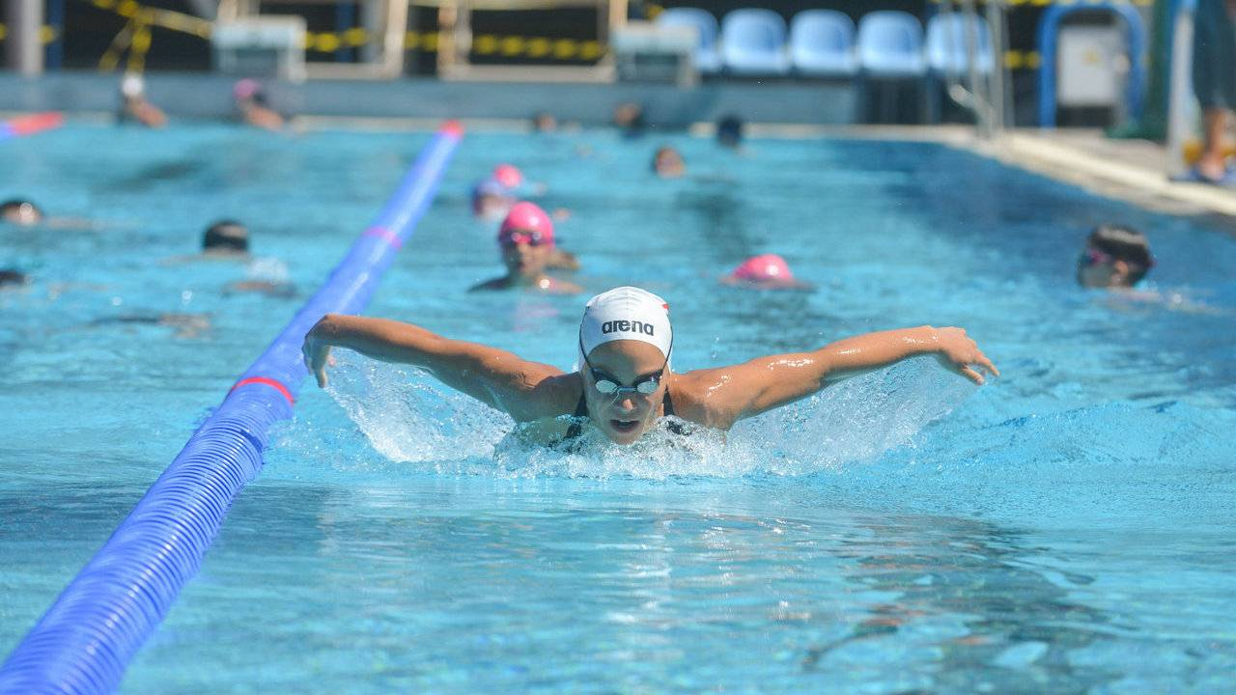
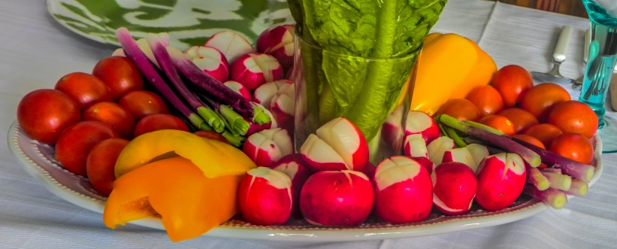
AKTÍV TURIZMUS, USZODA, SPORT
Sportlehetőségek
Sporteszközök és tárolási lehetőségek, szerviz
Energiadús reggeli
Kijelölt, feltérképezett túraútvonalak
Korosztálynak, kondíciónak megfelelő terhelés

Slide 39
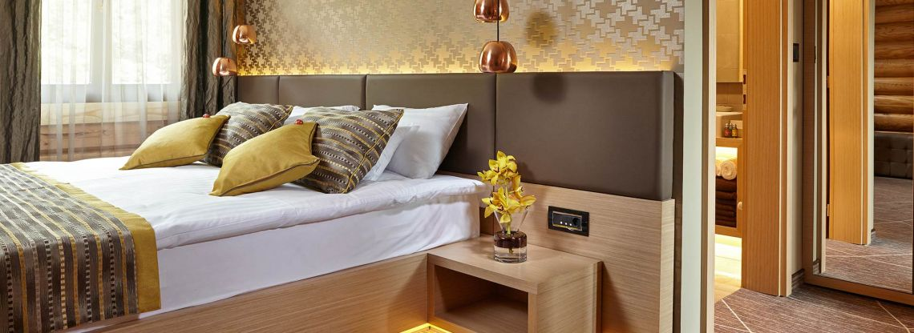
SZÁLLODAI SZOBA
A pihenés négy fő feltétele:
Kényelmes ágyak
Csend (zajmentesítés)
Sötétség (teljesen besötétíthető szobák)
Megfelelő hőmérséklet

Slide 40
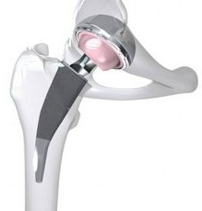
Mi az orvosi turizmus jövője?
Mivel hazánkban az állami egészségügyi ellátás szerepe meghatározó, állami szerepvállalás nélkül nem lehet továbblépni, továbbfejlődni.
A magyar orvosi turizmust tekintve jelenleg dominál az árelőny, vagyis hogy a turisták általában az otthoni feléért megkapják a teljes csomagot (utazási költség + orvosi szolgáltatás + szállás + étkezés + program)
Nyilván nem célunk, hogy mindig (értsd: hosszú távon) jóval olcsóbbak maradjunk a nagy küldőországok áraihoz képest, de az ottani árszínvonal 60-70%-ára fölmenni csak úgy lehet, ha nem pusztán csípőprotézist, hanem élményt is kapnak!
☺

Slide 41
Mi a gyógyturizmus jövője?
A rendkívül kedvezőtlen TB-támogatás miatt egyre csökken az államilag finanszírozott gyógyturizmus súlya, ezzel szemben folyamatosan nő a magánellátás szerepe.
Egyre inkább személyre szabott, egyre specializáltabb kúracsomagokra lesz szükség, pl. a civilizációs ártalmak (kevés testmozgásból és idős korból adódó mozgásszervi panaszok, cukorbetegség, magas vérnyomás, elhízás, idősebb korban a szellemi eltunyulás, légzőszervi betegségek) miatt.
Az egészségtudatosság erősödésével nőni fog a megelőzés szerepe is.

Slide 42
Mi a wellness jövője?
A wellnessnek már a múltja is biztató!
Az eddigi – döntően magán – finanszírozás mellett erősödhet a magánbiztosítók szerepe.
Itt is egyre inkább személyre szabott, egyre specializáltabb csomagok, strukturáltabb programok lesznek jellemzők, leginkább a középkorosztály civilizációs ártalmainak kezelése, illetve elsősorban a jó egészségi állapot megőrzése érdekében.
Cél az egyensúly fenntartása, pl. aki monoton munkát végez, az squash-oljon, akit sok stressz ér, az ússzon!
A testi rekreáció (relaxáció, sport, egészséges étkezés) mellett a lelki és szellemi feltöltődés is egyre nagyobb szerepet fog játszani.

Slide 43

Köszönöm a megtisztelő figyelmet!

